Slide 1
CHAPITRE II bis Union internationale des télécommunications

Slide 2
Fonctionnement de l’organisation

Slide 3
Les missions et les objectifs de l’UIT

Slide 4
Différentes organisations régionales

Slide 5
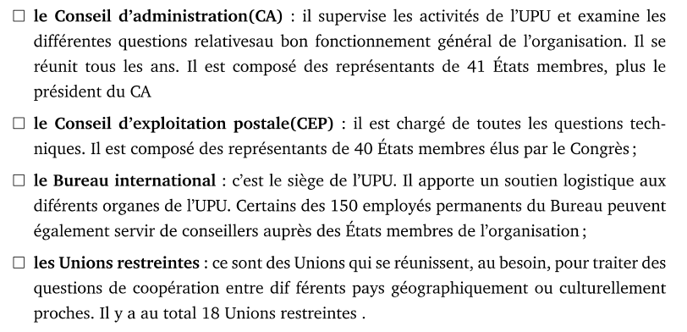

Slide 6
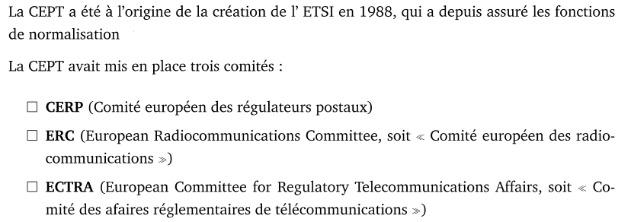
La Conférence européenne des postes et télécommunications

Slide 7
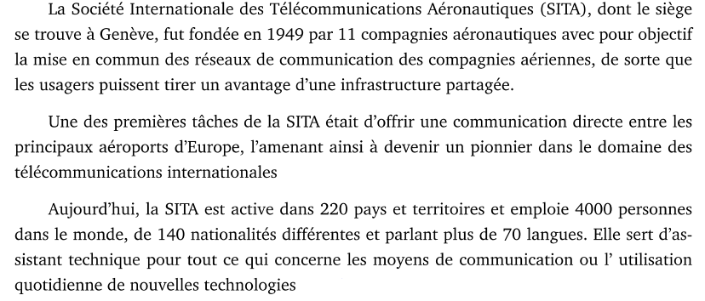
Société Internationale des Télécommunications Aéronautiques

Slide 8
Internet Society
Reporters Sans Frontières

Slide 9
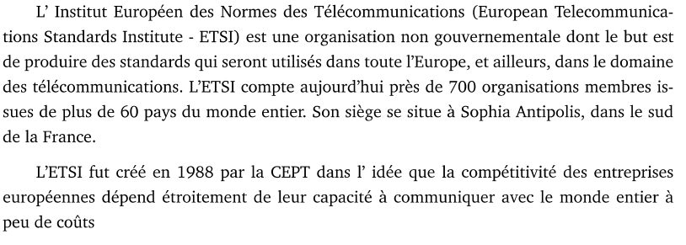
Institut Européen des Normes des Télécommunications (ETSI)
Définition

Slide 10
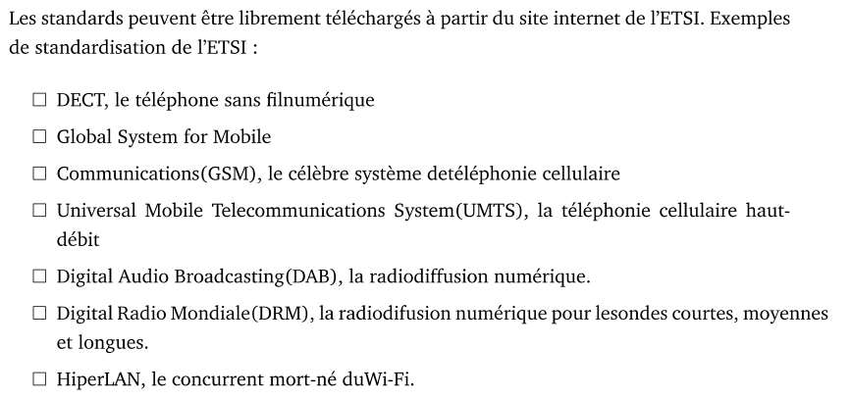
Exemples de standardisation de l’ETSI

Slide 11
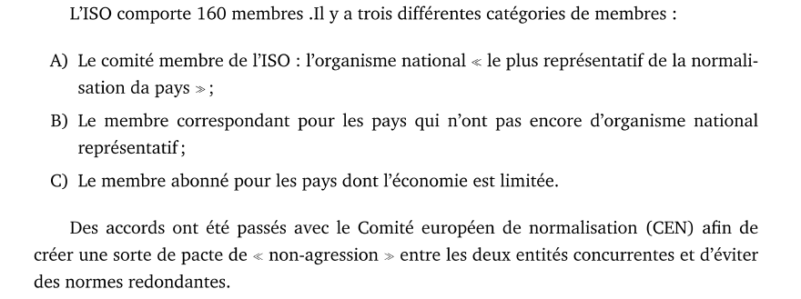
Organisation Internationale de la Normalisation (ISO)
Structure

Slide 12
Processus d’élaboration des normes et produits

Slide 13
